Slide 1
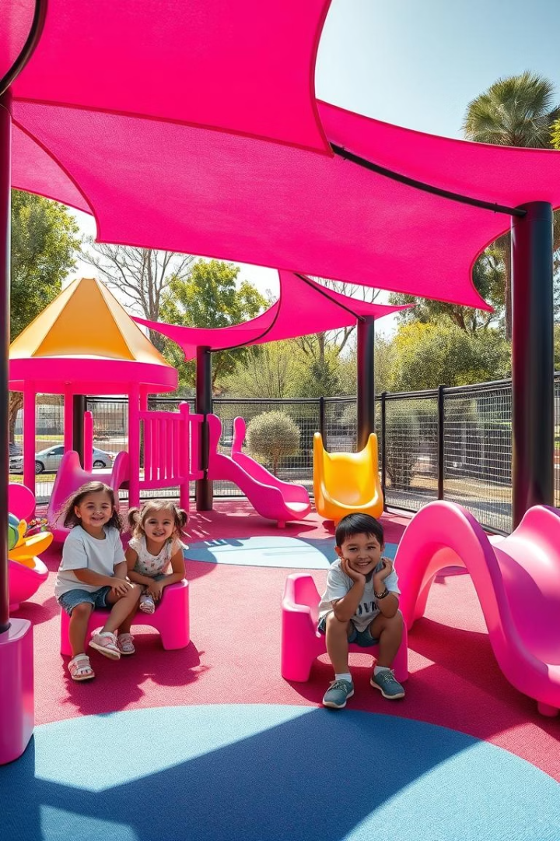

Chào Mừng Đến Với Thế Giới Đồ Chơi Ngoài Trời!
Chào mừng các bé đến với buổi khám phá đồ chơi ngoài trời! Hôm nay, cô giáo sẽ dẫn dắt các con qua một hành trình đầy thú vị. Chúng ta sẽ cùng nhau tìm hiểu và chơi đùa với những đồ chơi quen thuộc trong sân trường mầm non.
by Hòa Nguyễn

Slide 2
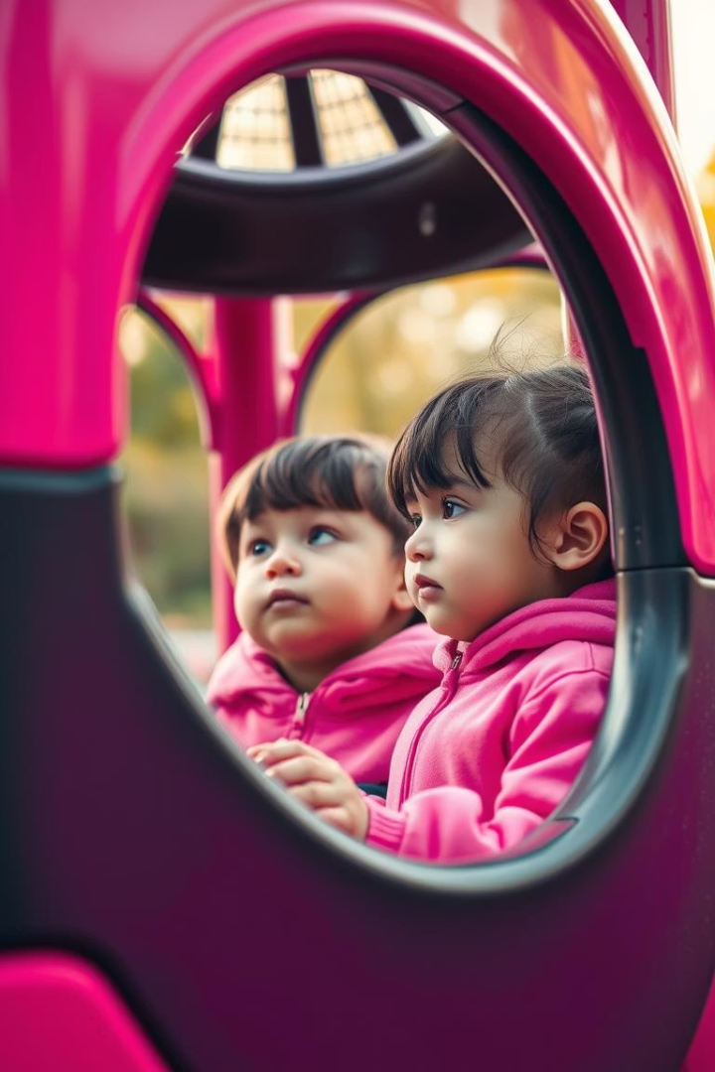
Khám Phá Thế Giới Xung Quanh
Cô giáo muốn hỏi các con một vài câu hỏi nhé! Các con có thích chơi ngoài trời không? Khi ra sân trường, các con thường chơi những gì nào? Hãy cùng chia sẻ những điều thú vị mà các con đã trải nghiệm nhé!
Thích Chơi Ngoài Trời?
Các con có yêu thích không gian ngoài trời?
Chơi Gì Ở Sân Trường?
Các con thường chơi những trò gì khi ra sân trường?

Slide 3
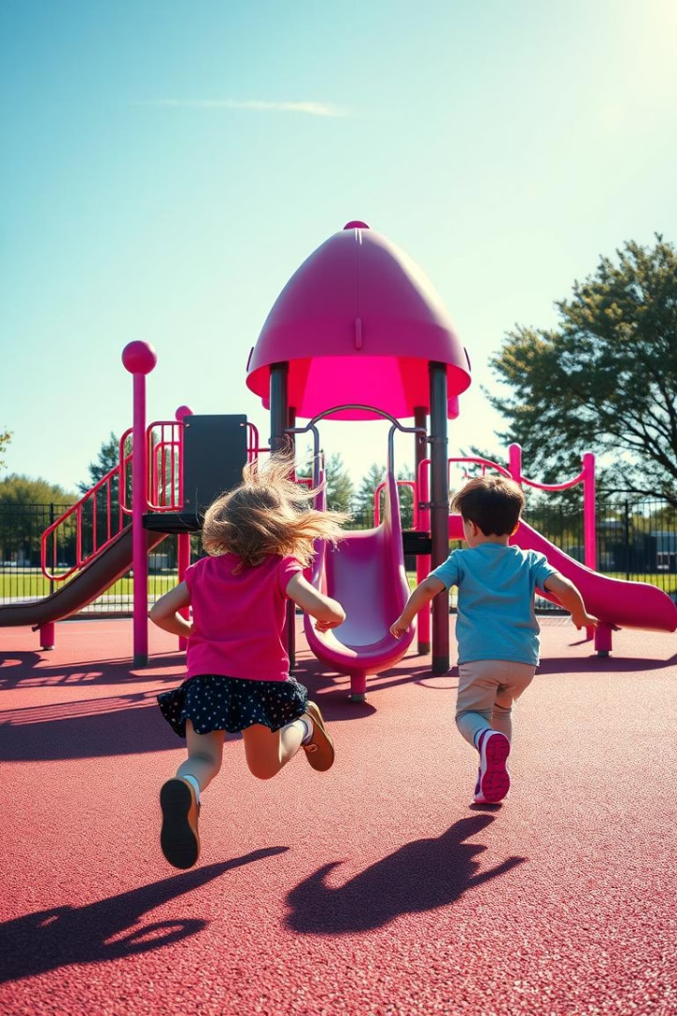
Hành Trình Khám Phá Bắt Đầu!
Tuyệt vời! Cô biết các con rất háo hức rồi. Hôm nay, cô và các con sẽ cùng nhau khám phá các đồ chơi ngoài trời nhé! Chúng ta sẽ bắt đầu cuộc hành trình khám phá ngay bây giờ!
Giới Thiệu
Hôm nay cô và các con sẽ cùng nhau khám phá đồ chơi!
Phấn Khởi
Các bé rất hào hứng tham gia buổi khám phá.

Slide 4
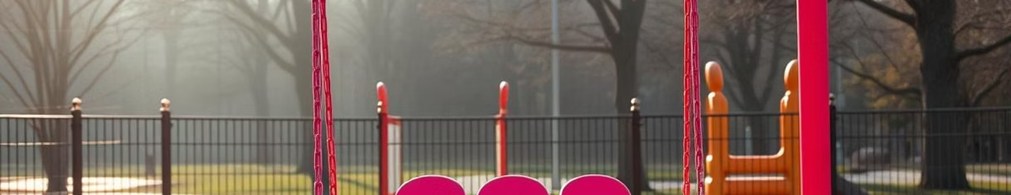
Khu Vực Xích Đu
Đây là khu vực xích đu! Các con hãy quan sát xem xích đu có những gì đặc biệt nhé! Xích đu thường có màu đỏ, xanh, vàng, có ghế ngồi, dây treo và khung xích đu. Để chơi, các con ngồi lên ghế và đung đưa nhẹ nhàng.
Tên Gọi
Màu Sắc
Cách Chơi
Ghế xích đu
Đỏ, xanh, vàng
Ngồi lên và đung đưa

Slide 5
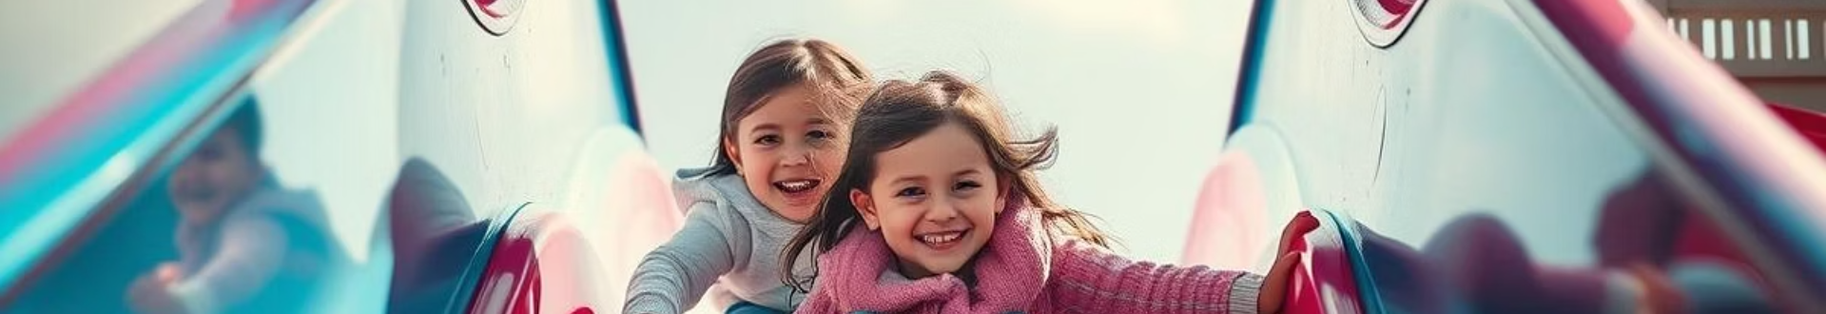



Khu Vực Cầu Trượt
Tiếp theo, chúng ta đến với khu vực cầu trượt! Cầu trượt có nhiều màu sắc như xanh, vàng, đỏ. Cấu tạo của cầu trượt gồm bậc thang và bề mặt trượt. Để chơi, các con leo lên bậc thang rồi trượt xuống nhé!
Bậc Thang
Bề Mặt Trượt
Trượt Xuống

Slide 6



Khu Vực Đu Quay
Các con ơi, đây là khu vực đu quay! Đu quay có màu sắc rực rỡ với nhiều hình dạng khác nhau. Đu quay có ghế ngồi và trục quay. Để chơi, các con ngồi vào ghế và quay vòng tròn nhé!
1
Ghế Ngồi
2
Trục Quay
3
Quay Vòng Tròn

Slide 7




Khu Vực Thang Leo
Chúng ta cùng nhau khám phá khu vực thang leo nhé! Thang leo thường có màu kim loại hoặc sơn màu. Cấu tạo của thang leo gồm khung thang với nhiều thanh ngang. Để chơi, các con leo lên các bậc thang nhé!
Khung Thang
Thanh Ngang
Leo Lên

Slide 8
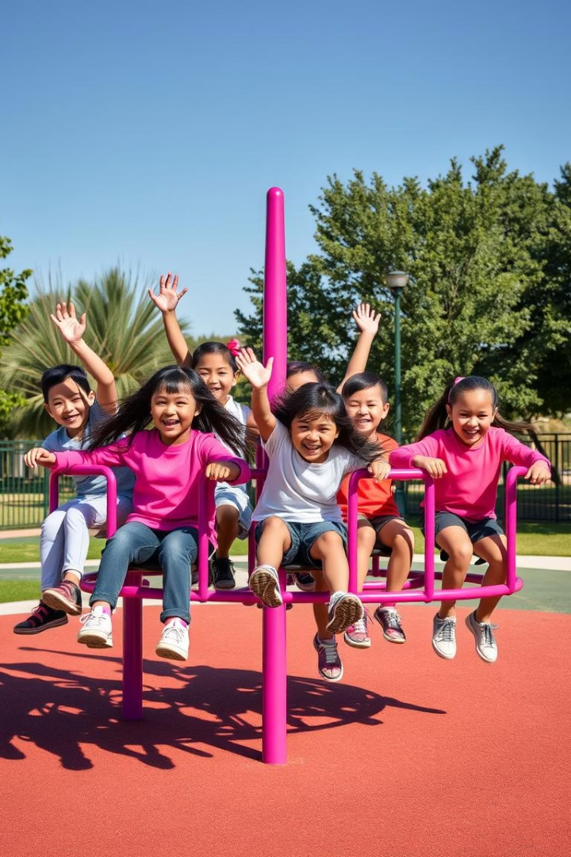



Bé Thỏa Sức Khám Phá
Bây giờ, các bé hãy tự do khám phá và chơi ở từng khu vực đồ chơi nhé! Cô sẽ hướng dẫn các bé chơi an toàn và đúng cách. Cô giáo sẽ luôn quan sát và hỗ trợ các con khi cần thiết.
Thử Nghiệm
Chơi ở từng khu vực.
An Toàn
Chơi đúng cách.
Hỗ Trợ
Cô giáo giúp đỡ.

Slide 9
Chia Sẻ Cảm Xúc
Các con ơi, các con thấy đồ chơi nào thú vị nhất? Các con cảm thấy vui như thế nào khi tham gia? Hãy cùng chia sẻ cảm xúc của mình cho cô và các bạn cùng nghe nhé!
Đồ Chơi Yêu Thích
Cảm Xúc
Con thích đồ chơi nào nhất?
Con cảm thấy thế nào?

Slide 10



Tạm Biệt Thế Giới Đồ Chơi!
Buổi khám phá của chúng ta đến đây là kết thúc rồi. Hôm nay, chúng ta đã cùng nhau tham quan và chơi xích đu, cầu trượt, đu quay, thang leo. Chơi ngoài trời rất vui và có lợi cho sức khỏe đấy các con ạ! Tạm biệt các bé!
Củng Cố
2
Lợi ích của việc chơi ngoài trời.
Khám Phá
1
Đã tham quan các khu vực.
Tạm Biệt
3
Hát tạm biệt cô giáo.

